Slide 2
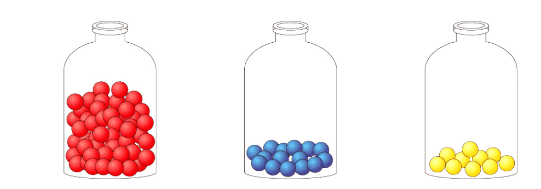
探究新知
红球58个
蓝球15个
黄球10个
红球比蓝球多得多。
黄球比蓝球少一些。

Slide 3
探究新知
红球58个
蓝球15个
黄球10个
红球和黄球比呢？
红球比黄球多得多。

Slide 4
做一做
25个
30个
65个
用“多一些、少一些、多得多、少得多”说一说。

Slide 5
探究新知
桃子比苹果少一些。
桃子比梨少得多。
苹果比桃子多一些。
苹果比梨少得多。
梨比桃子多得多。
梨比苹果多得多。

Slide 6
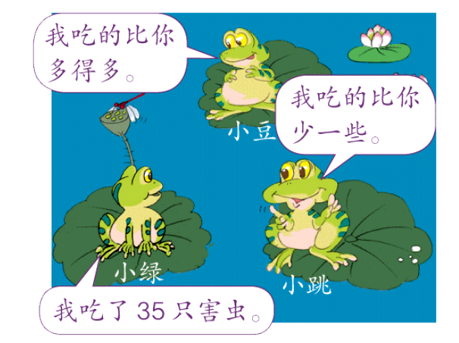
巩固应用
在合适的答案下面画“√”。
和 各吃了多少只害虫？
 | 80 | 40 | 28
√
小豆
√
小跳

